Slide 1
Bäckenbottens anatomi och fysiologi
Elin Lund
Leg. Sjukgymnast
Lasarettsrehab
Notes:
Organisatoriskt tillhör Lasarettsrehab, arbetar mot Kvinnokliniken.
Träffar kvinnor med inkontinens, smärta. Mycket relaterat till förlossning. Svårare endometriospat.

Slide 2
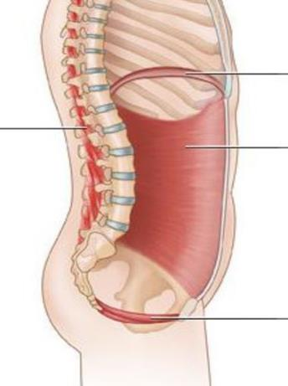
Bäckenbotten
Den muskulatur som bildar ett "golv" i bäckenet och håller upp våra inre organ.
Stöd åt tarm, livmoder och urinblåsa.
Notes:
Linn
Ge stöd åt våra inre organ så som tarm, livmoder och urinblåsa. Hjälpa oss att lagra och tömma urin och avföring, och att vi själva ska kunna bestämma när vi vill tömma.
Bäckenbotten består av både typ1 och typ 2 muskelfibrer. Den största delen av bäckenbotten (70 %) består av typ 1 fibrer, vilka är långsamma och uthålliga muskelfibrer. 30 % av våra muskelfibrer i bäckenbotten är typ 2 fibrer som svarar för vår förmåga att snabbt kunna kontrahera muskulaturen.

Slide 3
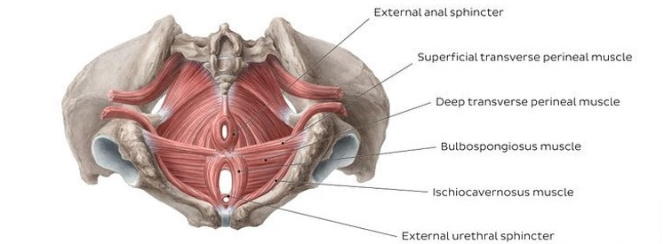
Anatomi
Ytlig bäckenbottenmuskulatur
Notes:
Både män och kvinnor har bäckenbottenmuskulatur som egentligen inte skiljer sig särskilt mycket åt, men idag när vi pratar kvinnohälsa väljer vi såklart att fokusera på den kvinnliga anatomin.
Bäckenbottenmuskulaturen går inte över leder. Musklerna ligger i olika lager och har olika funktion.
Här ser vi det mest ytliga lagret. Som delvis består av tre cirkulära muskler som omsluter våra öppningar och bidrar till stängning av urinrör, slida och ändtarm. Det finns även en inre cirkulär muskel (den interna sfinktern) här innanför den externa sfinktern som styrs av det autonoma nervsystemet, den svarar för en grundtonus som gör att analen inte står öppen. Den hjälper oss även att känna skillnad på gas och avföring, vad det är vi har i tarmen, om vi behöver fisa eller bajsa.
Sen har vi stödjande muskulatur här ut mot sidorna (transversusmuskulaturen)
Många av dessa muskler fäster in här mellan slida och ändtarm, detta samlade muskelfäste utgör vår mellangård, som även kallas perineum/perinealkropp. Mellangården är av stor betydelse för bäckenbottens funktion och ett område som kan skadas i samband med vaginala förlossningar.
Sen är bäckenbotten även av stor betydelse för vår sexuella funktion och muskler här bidrar till både klitoriserektion och orgasm.

Slide 4
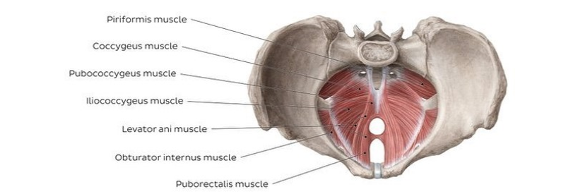
Anatomi
Djupare bäckenbottenmuskulatur
Notes:
…och här har vi de djupare delarna av bäckenbotten som till stor del består av muskeln levator ani. Denna muskelgrupp består i sin tur av flera mindre muskler. Levator ani är en mycket viktig muskel, både som stöd för våra inre organ, men även för vår förmåga att inte läcka urin, gas eller avföring.
Här ser vi att musklerna bildar en U-formad öppning framtill som kallas levatorslitsen, härigenom går vagina och urinrör och här bak har vi analkanalen. När vi kontraherar dessa muskler dras våra öppningar framåt och det bildas en vinkel (på urinrör och ändtarm) som kallas den anorektala vinkeln och den är mycket viktig för kontinensen.
Mellan dom ytliga och dom djupa musklerna i bäckenbotten finns också en hel del bindväv, facsior som inte syns på dessa bilderna men som också har en stödjande funktion för bland annat vaginas fram-, och bakvägg. Längre upp i underlivet har vi även ligament som bidrar till en stabil upphängning åt livmoder och urinblåsa.

Slide 5
Undersökning
Brits eller gynstol?
Inspektion: knip, hosta, krystning
Palpation: ett finger. Bedöm styrka, uthållighet, snabbhet. Smärta? Avspänningsförmåga? Sidoskillnad?
Modified Oxford Scale (MOS) 0-5:
0: Ingen kontraktion alls
1: Ett ”flicker”, en knappt kännbar muskelkontraktion
2: En svag muskelkontraktion
3: En medelstark muskelkontraktion med lyft
4: En god muskelkontraktion med lyft
5: En stark muskelkontraktion med lyft
Notes:
Vid inspektion får man en bra uppfattning om funktion och teknik. Vad rör sig vid knip? Sker det något stöd vid hostning? Vid krystning ser vi om det finns någon buktning av vaginalväggar/prolaps.

Slide 6
Bäckenbottenträning - hitta knipet
Instruktioner
Knip baktill som om du skulle hålla en fis
Knip sedan framtill som om du vore riktigt kissnödig och var tvungen att hålla dig.
Försök sedan att skapa en känsla av ett lyft av bäckenbotten uppåt/inåt.
Undvik för mycket medkontraktion av yttre muskler
Många har hjälp av att knipa på utandningen
Hjälpmedel?
Olika positioner?
Notes:
Det finns en del hjälpmedel för bäckenbottenträning, men oftast behövs inte dessa.
Olika positioner är olika belastande då vi kniper, oftast är det lättast att knipa i liggande position. Vi brukar råda patienten att knipa i den position där hon hittar knipet bäst. Sedan kan man ha sittande och stående som mer utmaning längre fram.

Slide 7
Bäckenbottenträning dosering
Dosering:
2-3 ggr/dag i minst 3 månaders tid. Overload principen.
Avspänning mellan varje knip!
Hjälp till att få träningen att bli av: Vardagliga rutiner, träningsdagbok, App TÄT finns för både män och kvinnor.
Snabbhetsknip
Spänn snabbt upp till maximal kraft, håll ca 3 sekunder.
Funktionell bäckenbottenträning
Knipa när bäckenbotten utsätts för en ökad belastning. Hosta/nysning/lyft mm.
Ej vid ex. promenad eller löpning!
Hitta-rätt-knip
Spänn med liten kraft ett par sekunder
Styrkeknip
Spänn med maximal kraft 6-8 sekunder
Uthållighetsknip
Spänn medelhårt under längre tid, upp till 1-2 minuter.
Notes:
Hitta rätt knip: börja med om knipet är svagt elelr svårt att hitta tekniken. Därefter övergå till styrkeknip. Och efterhand även lägga på uthållighetsknip. Extra viktigt vid trängningsläckage.
Snabbhetknip ex. vid läckage vid nysning.
Funktionnel bäckenbottenträning kan vara bra om man läcker vid ex. hosta eller lyft. Alltid knip innan så tränar man upp reflexen. Knip dock inte vid ex. vid promenad eller i övrigt i vardagen. Kan ge upphov till vöerspändhet och smärta.

Slide 8

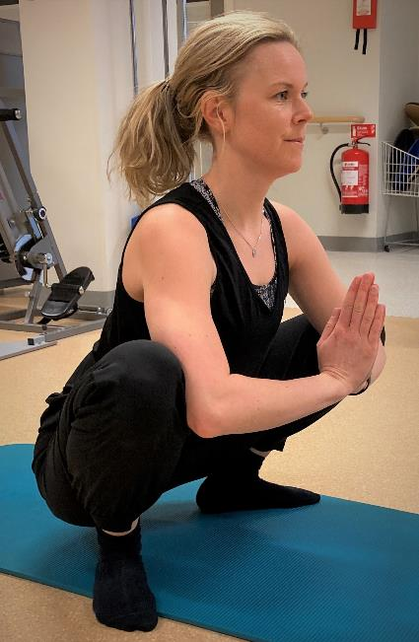
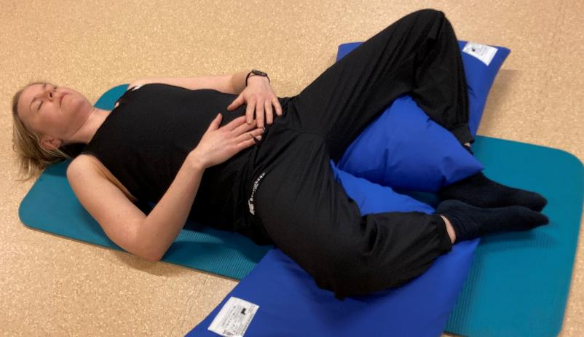
Avspänningsträning för bäckenbotten
Diafragmaandning i fjärilsposition
Huksittande
Notes:
Det är inte helt ovanligt att vi har patienter mer spänningar och smärt ai bäceknbotten. En övrspänd bäckenbotten kan ge symtom som : täta trängningar, svårighter att kissa eller bajsa, ibland även smärta. Förstoppning. Samlagssmärta.
Man är ofta spänd på andra stället i kroppen också.

Slide 9
Frågor?

